Slide 1
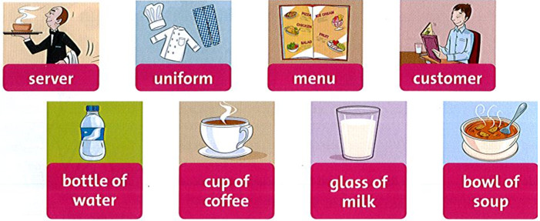
Wednesday , October 27th 2021 Unit 3 : The food here is great! Lesson 1
1. Listen, point, and repeat.

Slide 2
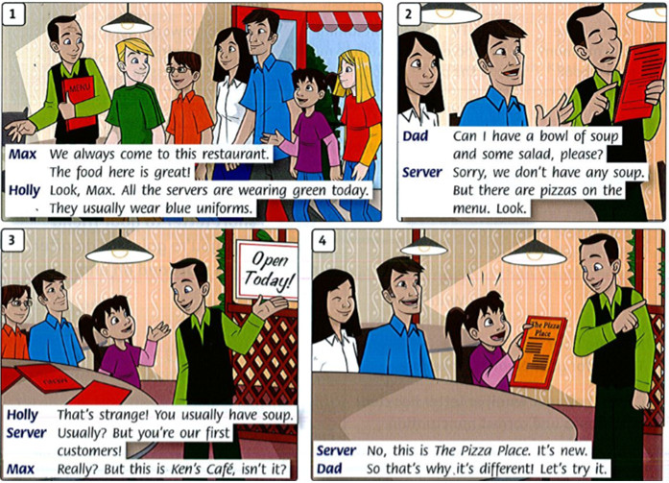
2. Listen and read.

Slide 3
1. Max: We always come to this restaurant. The food here is great!
Holly: Look, Max. All the servers are wearing green today. They usually wear blue uniforms.
2. Dad: Can I have a bowl of soup and some salad, please?
Server: Sorry, we don't have any soup. But there are pizzas on the menu. Look.
3. Holly: That's strange! You usually have soup.
Server: Usually? But you're our first customers!
Max: Really? But this is Ken's Café, isn't it?
4. Server: No, this is The Pizza Place. It's new.
Dad: So that's why it's different! Let's try it.

Slide 4
1. Max: Bọn con luôn đến nhà hàng này. Thức ăn ở đây rất ngon!
Holly: Nhìn kìa Max. Hôm nay tất cả nhân viên đều mặc đồ xanh lá. Họ thường mặc đồng phục màu xanh nước biển.
2. Bố: Có thể cho tôi một bát súp và một ít salad không?
Nhân viên: Xin lỗi, chúng tôi không có súp. Nhưng có pizza trên thực đơn. Đây ạ.
3. Holly: Thật kỳ lạ! Chỗ chú thường xuyên có súp mà.
Nhân viên: Thường xuyên sao? Nhưng các bạn là những vị khách đầu tiên của chúng tôi.
Max: Thật sao? Nhưng đây có phải là quán Café Ken không?
4. Nhân viên: Không, đây là nhà hàng Pizza. Mới mở.
Bố: Vậy đó là lý do vì sao có sự khác biệt. Hãy thử xem.

